Slide 1
WISSEN | KENNEN – to know
Note that ‘ss’ changes to ‘ß’ in the I, you, s/he, it forms because the vowel ‘ei’ before it is long. However, the ‘s’ sound is the same.
Grammatik
The verb wissen (to know that) is irregular (strong):
Kennen (to know someone, be familiar with something) is regular (weak):
wissen
ich weiß | I know
du weißt | you know
er/sie/es weiß | he, she, it knows
wir wissen | we know
ihr wisst | you (all) know
Sie wissen | you (formal) know
sie wissen | they know
kennen
ich kenne | I know
du kennst | you know
er, sie, es kennt | he, she, it knows
wir kennen | we know
ihr kennt | you (all) know
Sie kennen | you (formal) know
sie kennen | they know
___ _____
___ _____
___ ______
___ ______
___ ______
___/___/__ ______
___/___/__ ______
___/___/__ ______
___ _______
___ _______
___ _______
___ _______
___ _______
___ _______
___ _______
___ _______
___ _______
___ _______
___ _______
___ _______
Notes:
F/H
Timing: 3 minutes
Aim: to present the present tense of the irregular verb wissen (students know ‘ich weiß’ and ‘wissen’ from KS3) and recap the pattern of endings for weak verbs in the present tense, with kennen.
Procedure: 1. Click to present the information step by step.
2. Elicit the English forms of wissen and German forms of kennen from students. As wissen is mostly new, teachers will reveal the German and elicit the English at this stage.

Slide 2
Wissen, kennen, können
Grammatik
Wissen and kennen both mean ‘to know’, but they are used differently.
Wissen means ‘know’ with facts:
Wissen is often followed by dass and a Word Order 3 verb clause, i.e., the verb is at the end.
Ich weiß, dass Katjas Mutter aus Polen kommt.
I know that Katja’s mum comes from Poland.
Kennen means to know someone or be familiar with something:
Ich kenne Katjas Mutter.
Where the meaning is clear, the 2nd verb can be left out. Katja kann gut Polnisch. Katja can speak good Polish.
Kennen is normally followed by a noun or pronoun.
I know Katja’s mum.
Können means ‘to be able to’:
Können is a modal verb and is normally used with a 2nd verb in the nfinitive, which comes at the end of the sentence.
Katjas Mutter kann sehr gut Polnisch sprechen.
Katja’s mum can speak very good Polish.
Notes:
F/H
Timing: 3 minutes Aim: to learn the differences between wissen, kennen, können.
Procedure: Click through the explanation of how to use these three verbs.

Slide 3
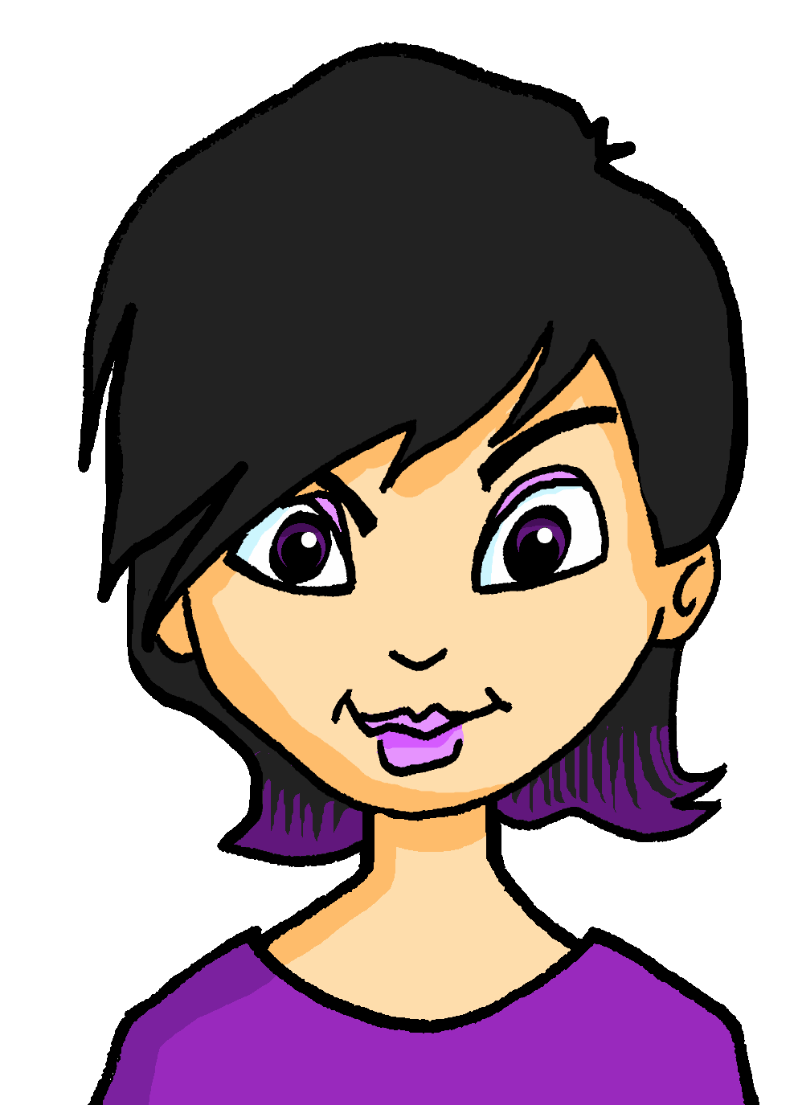
Piotr schreibt an Katja
lesen
Katjas Cousin schreibt ihr eine E-Mail. Sein Deutsch ist nicht perfekt. Sind die Lücken wissen oder kennen? Schreib 1-6 und die richtige Verbform.
*ändern – to change
Von: Piotr Nowak <piotr@nowak.pl>
An: Katja Nowak <katja@nowak.de>
Liebe Katja,
Ich weiß, dass du in Deutschland lebst, während ich in Polen lebe. Du kennst mich also nicht sehr gut, aber das will ich ändern*! Meine Eltern wollen dich auch besser kennenlernen*! Kennst du Warschau? Ich weiß, dass Warschau eine schöne Stadt ist. Vielleicht kannst du uns nächsten Sommer hier besuchen? Weißt du aber, dass meine Eltern kein Deutsch sprechen? Ich weiß, dass Polnisch* keine einfache Sprache ist, aber vielleicht kannst du es lernen?
Dein Cousin Piotr.
1
2
3
4
5
6
*kennenlernen – to meet, get to know *Polnisch – Polish
Notes:
F/H
Timing: 6 minutes Aim: to practise written differentiation between wissen and kennen; to practise correct identification of the sentence subject and written production of the appropriate verb form. Note that the activity includes only the ich and du forms of each verb. Procedure: 1. Explain the task. Katja’s cousin Piotr has written to her to invite her to Poland.
2. Using their knowledge of wissen and kennen, students fill the blanks.
3. Click to reveal answers.
Frequency of unknown words and cognates (1 is the most frequent word in German): ändern [448] Cousin [4837] kennenlernen [n/a] polnisch [3237] Source: Jones, R.L. & Tschirner, E. (2019). A frequency dictionary of German: core vocabulary for learners. Routledge

Slide 4
Katja lernt Polnisch
hören
Katja lernt Polnisch* bei einem Abendkurs. Hör zu. Ist das wissen, kennen oder können?
*Polnisch – Polish
*hart – hard
 |  | wissen | kennen | können
 | Ihr sollt wissen, dass dieser Kurs nicht einfach ist.
 | Hallo! Ich bin Stefan, und kennst du Tobias?
 | Ich kann diese Wörter gar nicht sagen!
 | Kannst du dieses Buch lesen?
 | Ich weiß, dass ich sehr hart arbeite.
 | Ich kenne viele polnische Sätze.
 | Kennst du deine polnische Familie?
 | Weißt du, wie ich mein Polnisch schnell verbessere?
1
2
3
4
5
6
7
8
Notes:
F/H
Timing: 8 minutes
Aim: to practise the distinction between wissen, kennen and können, based on the meaning of other words in the sentence. Procedure: 1. Explain the task. Katja is learning Polish in an evening course. It is the start of class and everyone is talking. Students decide whether the gap should be wissen, kennen or können, based on what they have learned.
2. Click on each audio button to hear a sentence.
3. Students decide whether the gap should be wissen, kennen or können, based on their understanding of the other words in the sentence.
4. Click to reveal answers and sentences.
Transcript: 1. Ihr sollt [wissen], dass dieser Kurs nicht einfach ist.
2. Hallo! Ich bin Stefan, und [kennst] du Tobias?
3. Ich [kann] diese Wörter gar nicht sagen!
4. [Kannst] du dieses Buch lesen?
5. Ich [weiß], dass ich sehr hart arbeite.
6. Ich [kenne] viele polnische Sätze.
7. [Kennst] du deine polnische Familie?
8. [Weißt] du, wie ich mein Polnisch schnell verbessere?
Frequency of unknown words and cognates (1 is the most frequent word in German): hart [728] Source: Jones, R.L. & Tschirner, E. (2019). A frequency dictionary of German: core vocabulary for learners. Routledge

Slide 5
Katja schreibt an Mia
Grammatik
*Polnisch – Polish
der Buchstabe – letter
Hallo Mia! Nächsten Sommer werde ich einen Monat bei meiner polnischen Familie in Polen verbringen. Sie können kein Deutsch sprechen...
Ich weiß, dass ich mein Polnisch* verbessere.
ich verbessere mein Polnisch.
Ich kenne
schon einige Wörter.
Ich kenne schon einige Wörter.
wie man „Guten Tag“ und „Danke“ sagt.
Ich weiß
Ich kann
Ich weiß, wie man „Guten Tag“ und „Danke“ sagt.
Ich weiß, dass das nicht genug ist.
das ist nicht genug.
alle polnischen Buchstabenkombinationen* nicht.
Ich kenne alle polnischen Buchstabenkombinationen* nicht.
Ich kann nicht alle Wörter gut sagen.
nicht alle Wörter gut sagen.
Ich weiß, dass Übung den Meister macht.
Übung macht den Meister.
Ich kenne Zuzanna. Sie kommt aus Polen und sie wird mir helfen.
Zuzanna. Sie kommt aus Polen und sie wird mir helfen.
Notes:
F/H
Timing: 8 minutes
Aim: to practise the difference between wissen, kennen, können. Procedure: 1. Explain the task. Katja is writing to Mia to tell her about her plans for next summer.
2. Students help her out by deciding whether each sentence should start with ich kenne, ich weiß or ich kann.
3. Remember that some sentence beginnings may change the word order of the sentence endings!
4. Click to reveal answers. Word order changes appear in italics.
Frequency of unknown words and cognates (1 is the most frequent word in German): Meister [1749] Note that Übung [1434] was introduced in Week 3 but is higher only. However, üben (F/H) is known from Y9 and Übung fits Word Pattern 5: Add suffix -ung to a verb stem to change into nouns with equivalent and transparent meaning (e.g., lösen --> die Lösung) Source: Jones, R.L. & Tschirner, E. (2019). A frequency dictionary of German: core vocabulary for learners. Routledge

Slide 6
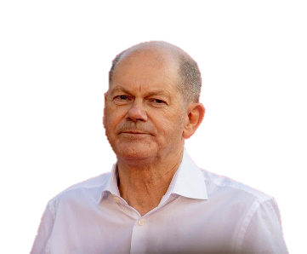
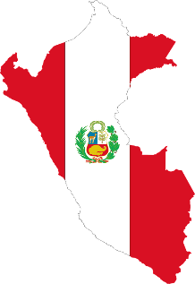
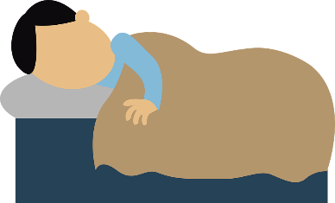
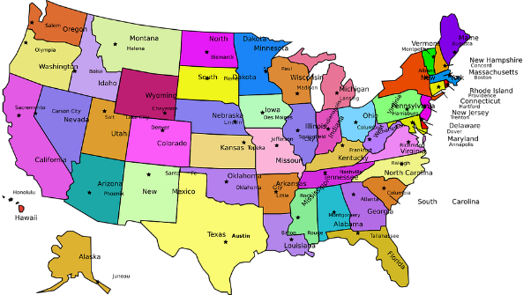
Weißt du das? Kennst du ihn/sie?
sprechen
Kennst du…
Weißt du…
Das weiß ich schon/ ja/ nicht
Ja / nein. Ich kenne ihn / sie / nicht.
eine Person, die eine Brille trägt?
dass man in Peru Spanisch spricht?
Olaf Scholz?
eine Deutsche?
Teenager sollen 8 bis 10 Stunden schlafen?
dass Großbritannien größer als England ist?
die USA haben 50 Staaten?
die USA?
Notes:
F/H
Timing: 5 minutes
Aim: to practise when to use wissen and kennen in a spoken context. Procedure: 1. Explain the task. Students work in pairs. They take it in turns to ask a question about one of the prompts. They select either the ‘Kennst du’ or ‘Weißt du’ starter depending on the prompt they have chosen.
2. Their partner responds using the appropriate wissen or kennen ending. They answer yes or no depending on whether they actually knew the answer or not.

